Slide 1

O SmartFiles foi criado pensando justamente em oferecer:
Organiza o conhecimento da empresa
Cria indicadores a partir dos arquivos
Transforma arquivos em conhecimento acessível
Interpreta documentos automaticamente
Gera resumos inteligentes
Permite assistentes por área ou assunto
Coleta de informações externas
Permite assistentes por área ou assunto

Slide 2
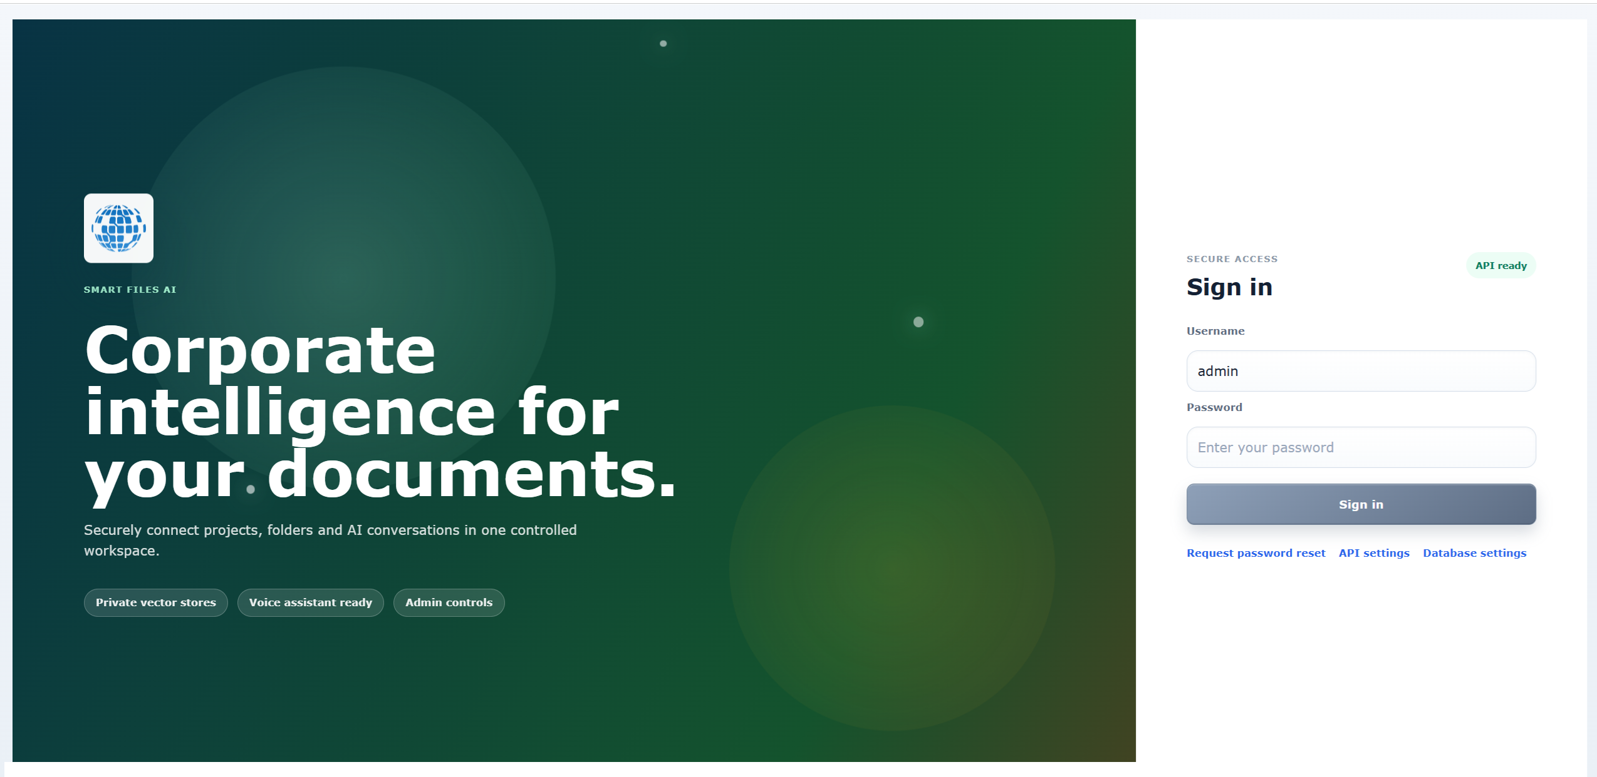

Slide 3
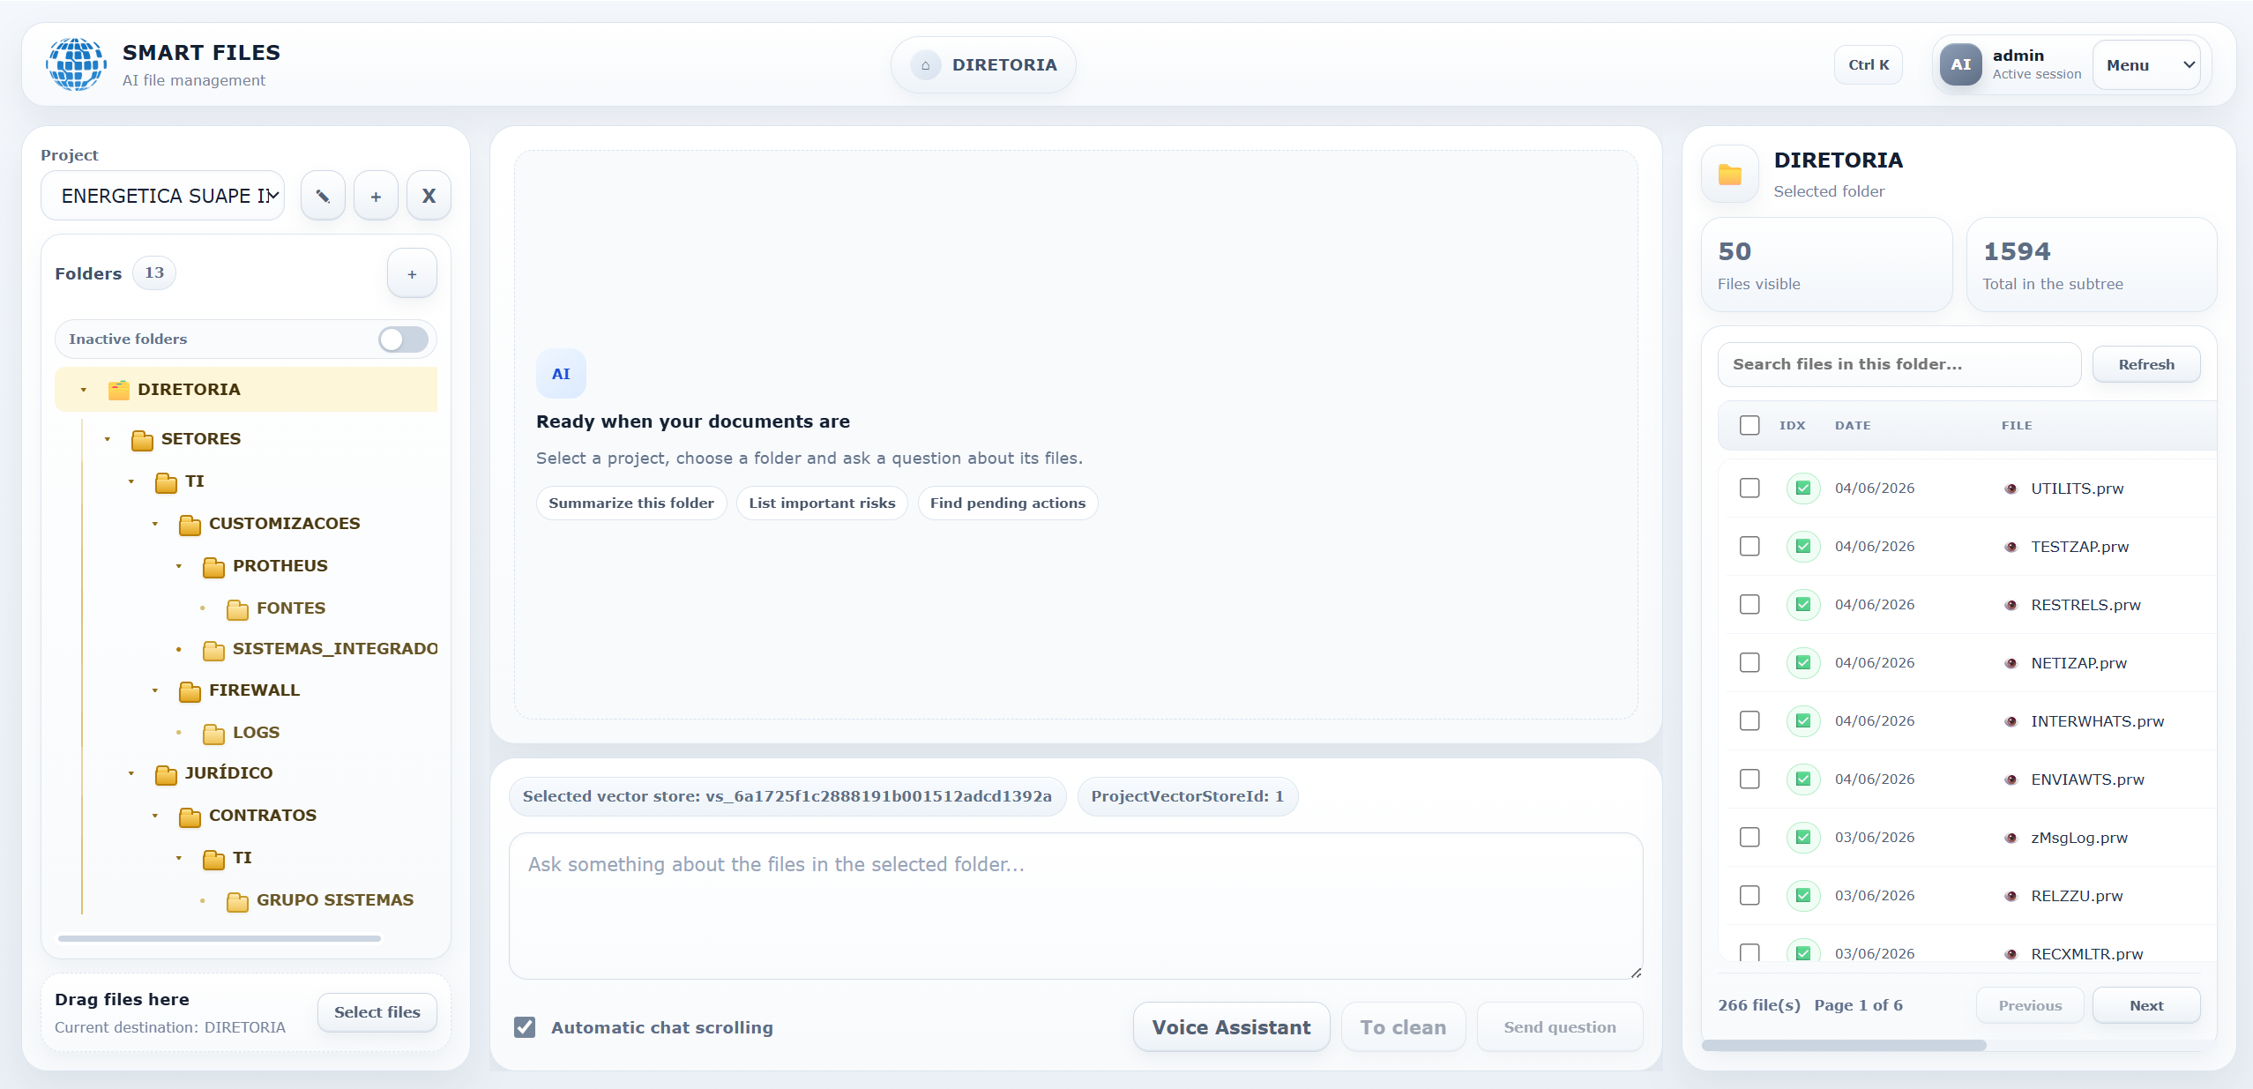

Slide 4
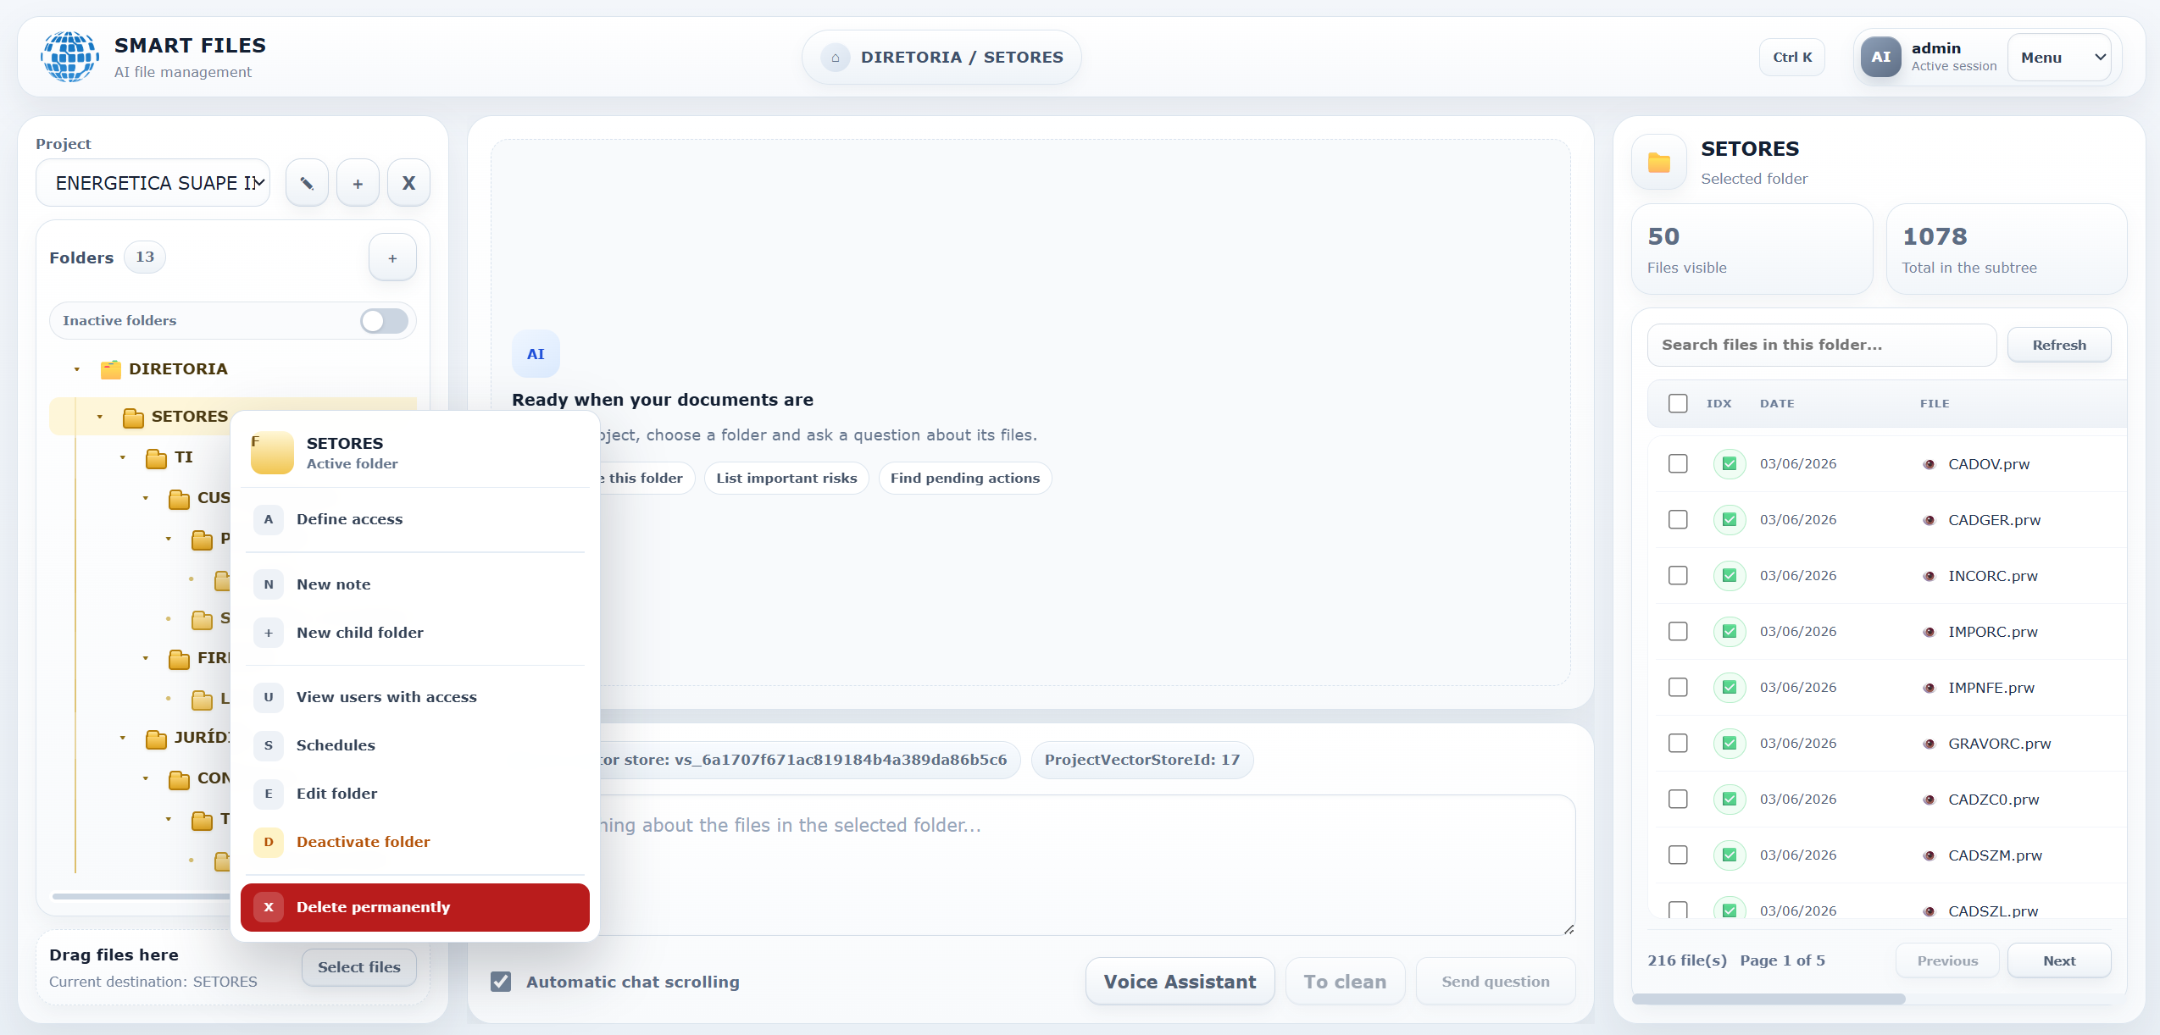

Slide 6
